Slide 1
软件设计与规范
第 3 次课｜运行环境
李萌
计算机科学与技术学院
Notes:
节：运行环境
本节 25 分钟
定义：这一讲讲软件跑在哪里，以及环境怎样约束部署。
代价：环境没对齐，后面的实验会耗在起不来上。
判定：开场先点明这是第 3 次课，讲运行环境。
权衡：三个班周次不同，口头交代各班时间，课上只强调课次。

Slide 2
本次目标
条 | 这次课要达到
1 | 了解运行环境的主要形态，以及云服务三个层次
2 | 理解运行环境是物理视图的约束来源
3 | 理解实验环境里各组件的位置与边界
4 | 掌握选取原则、使用约定，以及不得修改的部分
5 | 能在给定环境中搭建、编译并运行既有系统
衔接 | 上接 E1 把 mall 跑起来；下接 E2 画它的物理视图
Notes:
节：运行环境
时长见本节首页（本节 25 分钟）
定义：五条对应了解、理解、掌握，都落在环境和载体上。
代价：少一条，后面就没有同一套词来讲部署和约束。
判定：能否分别说出三个层次、物理视图、组件边界、不得修改的部分，以及怎么把既有系统跑起来。
权衡：时间不够时，先保住责任怎么分、哪些文件不能改。

Slide 3
E1 常见环境问题（非本班统计）
现象 | 最短处理
编译版本错误 | 看 mvn -version 是否Java17，再看IDEA Runner；不要重装整个工程
下载失败 | 请助教处理网络/缓存，或换已准备好的课程机器；不是代码缺陷证据
数据库/模型连接失败 | 先做离线测试和分析，记录未完成部分，再补实际运行
找不到模块或类 | 确认在 mall 根目录，测试类在被测模块的 src/test/java；用
-pl <模块> -am -DskipTests=false -Dtest=<测试类> test
Notes:
节：运行环境
时长见本节首页（本节 25 分钟）
定义：这四行取自学生手册「卡住时先做什么」，不是本班计数。
代价：把环境问题当成代码缺陷，会去改不该改的文件。
判定：现象对得上时，先做表里的最短处理，再决定要不要改代码。
权衡：本班还有哪些情况，由教师口头补充，不写进表。

Slide 4
开发环境与运行环境
开发环境
运行环境
改代码、编译、调试
跑已经构建的程序
JDK 17 与 Maven
进程、中间件、网络
事实看编译和测试
容器或另一台机器
Notes:
节：运行环境
时长见本节首页（本节 25 分钟）
定义：开发环境产出构建结果，运行环境把这个结果跑起来。
代价：混在一起，会把本机调试通过当成已经可以部署。
判定：问这个动作是在改代码，还是在跑已经构建的程序。
权衡：课程机器可以兼做两头，角色仍然要分开说。

Slide 5
虚拟化
把物理资源抽象成虚拟的逻辑资源
一台机器上同时跑多个逻辑计算机
各逻辑机可跑不同操作系统，互不影响
例子：VMware、Hyper-V、VirtualBox
Notes:
节：运行环境
时长见本节首页（本节 25 分钟）
定义：虚拟化用软件把一台物理机划成多台逻辑机。
代价：分不清逻辑机和物理机，会把资源争用当成应用自己的缺陷。
判定：看是不是多个操作系统在同一台物理机上互相隔离地跑。
权衡：隔离更强，镜像和调度也更重。产品名来自 2024 第 4-1 讲第 23 页。

Slide 6
云服务三个层次
控制边界引自 NIST SP 800-145 的三种服务模式
IaaS：自己管操作系统和应用，云设施交给别人
PaaS：自己管应用，操作系统和服务器交给别人
SaaS：用别人的应用，最多改自己的配置
Notes:
节：运行环境
时长见本节首页（本节 25 分钟）
定义：三个层次的差别，是这一层以下的事交给谁管。
代价：层次说反了，会去管已经交给服务商的机器，或漏管仍归自己的应用。
判定：问操作系统、应用、配置这三样，哪几样还在自己手里。
权衡：交出去的越多，本机安装越少，配额、账单和故障界面越多。标准是 NIST SP 800-145。

Slide 7
从单体到微服务
相关运行形态，不是必经的线性升级路线
单体：一个部署单元，模块在进程内调用
SOA：按服务划分，服务之间约定接口
微服务：服务可以各自部署
Notes:
节：运行环境
时长见本节首页（本节 25 分钟）
定义：这三步看部署单元怎么变小，不看某一家云的产品名。
代价：把名字当成先进，会在还没边界时先拆进程。
判定：问一次发布动的是一个进程，还是多个可以分开部署的服务。
权衡：单元越小，独立发布越容易，网络和失败点越多。名称来自 2024 第 4-1 讲第 28–31 页。

Slide 8
边车
相关运行形态，不是必经的线性升级路线
此处指服务网格中的 sidecar 代理
实线是数据流；虚线是配置下发，控制面不在数据路径上
网格控制面
服务
边车
其他服务
Notes:
节：运行环境
时长见本节首页（本节 25 分钟）
定义：边车贴在服务旁边转发流量。数据从服务到边车再到其他服务；控制面只把配置下发给边车。
代价：把控制面画进数据路径，排障会去查一个不转发业务流量的进程。
判定：问这条线是数据流还是配置下发；控制面是否站在数据路径外面。
权衡：业务代码更干净，每多一个边车就多一个要部署和升级的进程。名称来自 2024 第 4-1 讲第 32 页。

Slide 9
无服务
相关运行形态，不是必经的线性升级路线
平台按请求或事件调度执行实例
实例随负载自动伸缩
团队不长期管理服务器
Notes:
节：运行环境
时长见本节首页（本节 25 分钟）
定义：无服务是平台按请求或事件调度并伸缩执行实例，团队不长期管理服务器。
代价：以为什么都不用管，配置、配额和调用结果仍然要自己看。
判定：问执行实例是不是平台在调度和伸缩，而不是团队长期守着服务器。
权衡：少管主机，多管配额、冷启动和调用是否成功。名称来自 2024 第 4-1 讲第 33 页。NIST SP 800-145 没有定义这一层。

Slide 10
容器化
容器把应用和依赖打在一起
换一台机器，启动方式仍一致
编排一次拉起一组容器
和虚拟机不同：容器共享宿主内核
Notes:
节：运行环境
时长见本节首页（本节 25 分钟）
定义：容器化是把应用和依赖打成一份，换机器仍按同一方式启动。
代价：只在本机装依赖，换环境就会缺库、缺配置。
判定：问换一台机器之后，启动命令和依赖是否还要重装一遍。
权衡：比虚拟机轻，隔离也弱一些，因为共享宿主内核。

Slide 11
运行环境约束物理视图
环境变了，进程落在哪、怎么连，要重画
Le 等 2015 只说明：开源系统里体系结构会变
四张视图的展开留到体系结构那一讲
逻辑视图：职责怎么分
进程视图：运行时有哪些进程
开发视图：代码怎么分成模块
物理视图：进程落在哪些节点
Notes:
节：运行环境与体系结构
本节 15 分钟
定义：运行环境是物理视图的约束来源：机器、网络和进程边界定了，图才能画。
代价：环境变了还沿用旧的物理视图，会把调用当成在同一台机器里。
判定：问这张图回答的是职责、模块、进程，还是节点和网络。
权衡：Le 等 2015 的题目是开源软件系统中的体系结构变更。它没有回答哪个视图变化最大，那是讨论题。

Slide 12
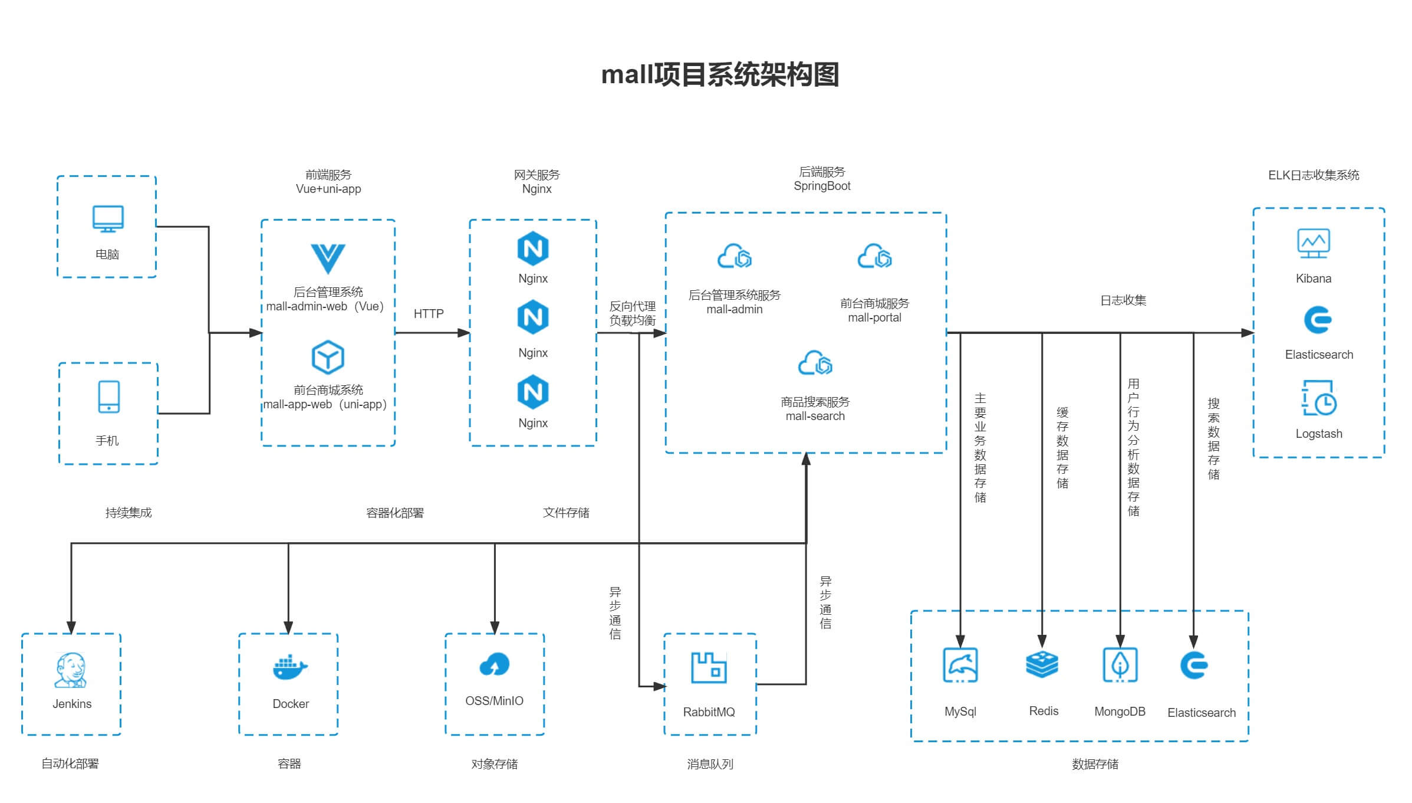
mall 系统架构整图
整图缩略，用来和下一页的 mall-swarm 对照
三个应用
消息与数据库
前端与其余存储
整图。图片来源：macrozheng/​mall，Apache-2.0
Notes:
节：运行环境与体系结构
时长见本节首页（本节 15 分钟）
定义：这是 mall 官方系统架构图的整图，先用来定位三个应用和消息、数据库。
代价：只看缩略，会把图上的前端和其他存储漏掉。
判定：能在整图上指出应用、消息队列和数据库的大致位置。
权衡：整图投影时字小，细节留到对照页。出处是 macrozheng/mall 的系统架构图。

Slide 13
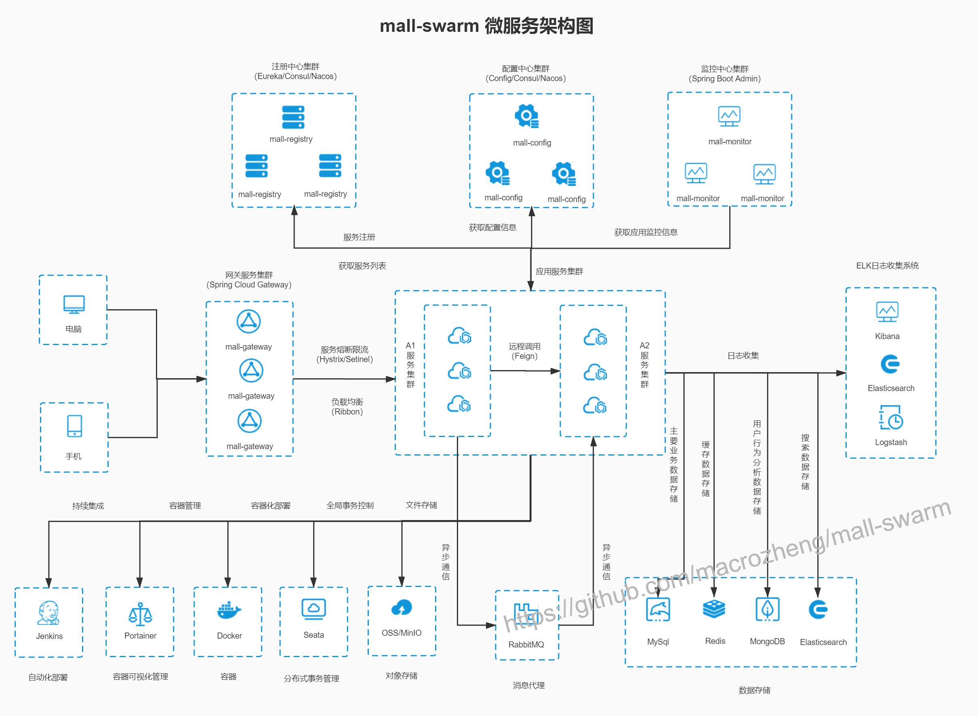
mall-swarm 架构整图
整图缩略，用来定位；下面三块在下一页放大
注册与配置
网关
数据存储
整图。图片来源：macrozheng/​mall-swarm，mall_micro_service_arch.jpg，04c442fe，Apache-2.0
Notes:
节：运行环境与体系结构
时长见本节首页（本节 15 分钟）
定义：这张是 mall-swarm 官方微服务架构图的整图，先用来定位，小字留到局部再读。
代价：只看缩略，会把注册中心和数据存储的位置记反。
判定：能说出下一页要放大的是注册与配置、网关、数据存储。
权衡：整图投影时字小，所以只作定位。出处是 macrozheng/mall-swarm 该提交的架构图。

Slide 14
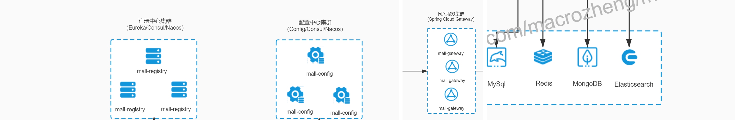
mall-swarm 架构局部
注册与配置
网关
数据存储
左起注册与配置，中间是网关
右侧数据存储含 MySQL、Redis、MongoDB、Elasticsearch
局部。图片来源：macrozheng/​mall-swarm，mall_micro_service_arch.jpg，04c442fe，Apache-2.0
Notes:
节：运行环境与体系结构
时长见本节首页（本节 15 分钟）
定义：这三块摘自 mall-swarm 官方架构图，用来看注册、配置、网关和数据存储。
代价：把局部当成整图，会漏掉图上其余服务。
判定：能指出注册与配置、网关，以及数据存储里的数据库。
权衡：标注写在图下，不盖住原图文字。两套代码是同一业务域的两种实现形态，不是同一版本迁移前后。

Slide 15
简化部署对照
同一业务域的两种实现形态，不是同一版本迁移前后
mall
mall-swarm
无独立网关
网关 mall-gateway
认证在 mall-security
认证 mall-auth
无注册与配置中心
注册与配置中心用 Nacos
三个应用，未再拆服务
服务拆分出 gateway、auth
Notes:
节：运行环境与体系结构
时长见本节首页（本节 15 分钟）
定义：左边是 mall 的三个应用，右边是 mall-swarm 拆出的网关和认证。
代价：讲成同一次迁移的前后，会让人以为必须先拆完才能做实验。
判定：对照四件事：网关、认证、注册与配置中心、服务拆分。
权衡：mall-gateway 与 mall-auth 的 pom 依赖 nacos-discovery 和 nacos-config。提交 04c442fe。两套代码是同一业务域的两种实现形态，不是同一版本迁移前后。

Slide 16
讨论
同一套代码从单体部署改到微服务部署，哪个视图变化最大？
Notes:
节：运行环境与体系结构
时长见本节首页（本节 15 分钟）
定义：讨论部署形态一变，四张视图里哪一张要重画得最多。
代价：答成“都变了”，就分不清该改模块图还是改部署图。
判定：回答要指出哪一张视图，并说出变的是进程、节点还是代码模块。
权衡：开发视图里的模块可以还在；物理视图上的节点和网络通常要重画。
参考要点：在本题设定下，通常是物理视图；部署单元从进程内调用变成可分开部署的服务。
依据：大纲「运行环境与体系结构」：运行环境是物理视图的约束来源。

Slide 17
组件放在哪
Nginx：反向代理 / 静态资源入口
MySQL：主库
灌入 mall.sql
Redis：portal、security
与 search 的缓存
RabbitMQ：portal
用它做延迟消息
Elasticsearch：mall-search
负责检索
MongoDB：mall-portal
的文档库
MinIO：mall-admin
的对象存储
Notes:
节：实验环境
本节 20 分钟
定义：这些是实验环境里的中间件，各管一类数据或一次投递。Nginx 在上游环境里做反向代理和静态资源入口。
代价：边界画错，会到 MySQL 里找检索，或到搜索服务里找订单。
判定：问这条数据落在主库、缓存、消息、检索、文档还是对象存储。
权衡：admin 的 pom 里还有阿里云 OSS，对象存储不只有 MinIO 一种实现。

Slide 18
超时取消：发送端只投递
CancelOrderSender 只投递，并给消息设过期时间
amqpTemplate.​convertAndSend(​QueueEnum.​QUEUE_TTL_ORDER_CANCEL.​
getExchange(​),​ QueueEnum.​QUEUE_TTL_ORDER_CANCEL.​
getRouteKey(​),​ orderId,​ new MessagePostProcessor(​) {
出处：mall-portal/​src/​main/​java/​com/​macro/​mall/​portal/​component/​CancelOrderSender.java:​25-25
message.​getMessageProperties(​).​setExpiration(​String.​
valueOf(​delayTimes));
出处：mall-portal/​src/​main/​java/​com/​macro/​mall/​portal/​component/​CancelOrderSender.java:​29-29
Notes:
节：实验环境
时长见本节首页（本节 20 分钟）
定义：超时取消先由 CancelOrderSender 把订单号放进延迟队列，消息到期前订单不变。
代价：把 HTTP 取消理解成立刻改订单，会漏掉这段等待。
判定：发送端第 25 行是否只 convertAndSend；第 29 行是否设置过期时间。
权衡：延迟放在消息过期时间上。第 25 行是投递，第 29 行是 setExpiration。两行分开贴，因为中间还有匿名类。

Slide 19
超时取消：接收端才取消
消息到期后，CancelOrderReceiver 才调用 cancelOrder
它监听的是 mall.order.cancel 队列
@Component
@RabbitListener(​queues ​= ​"mall.​order.​cancel")
public class CancelOrderReceiver {
出处：mall-portal/​src/​main/​java/​com/​macro/​mall/​portal/​component/​CancelOrderReceiver.java:​15-17
@RabbitHandler
public void handle(​Long orderId){
portalOrderService.​cancelOrder(​orderId);
LOGGER.​info(​"process orderId:{}",​orderId);
}
出处：mall-portal/​src/​main/​java/​com/​macro/​mall/​portal/​component/​CancelOrderReceiver.java:​21-25
Notes:
节：实验环境
时长见本节首页（本节 20 分钟）
定义：到期的消息由 CancelOrderReceiver 接收，它调用订单服务取消订单。
代价：只看发送端，会以为队列自己会改订单。
判定：监听端是否才调用 cancelOrder；队列本身不执行业务代码。
权衡：发送与取消分在两个类里，中间隔着队列的过期时间；排查超时取消要两处一起看。

Slide 20
上游完整环境
MySQL 3306
Redis 6379
Nginx 80：反向代理
Nginx：静态资源入口
RabbitMQ 5672
Elasticsearch 9200
Logstash 4560：日志采集
Kibana 5601：日志查看
Mongo 27017
MinIO 9090
Notes:
节：实验环境
时长见本节首页（本节 20 分钟）
定义：这九个服务来自基线 document/docker/docker-compose-env.yml 的 ports。
代价：漏掉 Nginx 或检索，本地整站和搜索会对不上上游文档。
判定：对照该文件的 services，九个名字和宿主端口是否都在。
权衡：RabbitMQ 还有管理端口 15672，MinIO 控制台是 9001。页上只标主端口。

Slide 21
课堂精简环境
课堂 compose 只列出上面四项
灰色的不在课堂文件里
MySQL 宿主 13306
Redis 宿主 16379
MongoDB 宿主 27018
RabbitMQ 宿主 5673
Elasticsearch 标灰
MinIO 标灰
Nginx 标灰
Logstash 标灰
Kibana 标灰
Notes:
节：实验环境
时长见本节首页（本节 20 分钟）
定义：课堂文件只有四个服务，灰色的是上游有、课堂不部署的。
代价：把灰色组件当成课堂已经拉起，搜索和对象存储会连接失败。
判定：宿主端口只核 13306、16379、27018、5673 这四项。
权衡：RabbitMQ 管理端口在课堂文件里是 15673。口令写在该文件中，页上不抄口令。

Slide 22
配置与密钥
mall-portal 默认 profile 是 dev，写在 application.yml
同一文件第 17 行把 jwt.secret 写进了仓库
原则是密钥不入库：不要把令牌抄进提交，也不要投影出来
profiles:
active: ​dev #默认为开发环境
出处：mall-portal/​src/​main/​resources/​application.yml:​4-5
Notes:
节：实验环境
时长见本节首页（本节 20 分钟）
定义：profile 用来切换环境；密钥不该进仓库。
代价：把仓库里的 jwt.secret 当成可以公开的配置，令牌会跟着提交走。
判定：看 active 指向哪个 profile；密钥是在文件里，还是在环境变量里。
权衡：基线已经把 jwt.secret 写在第 17 行。这是反例，不照搬，也不把值投影出来。

Slide 23
讨论
把中间件换成云服务后，团队要自己负责的事情少了哪些、多了哪些？
Notes:
节：实验环境
时长见本节首页（本节 20 分钟）
定义：讨论把中间件交给云之后，责任怎么搬家。
代价：只说“省事了”，会漏掉配额、账单和故障时找谁。
判定：回答要各举少了的事和多了的事，而且对得上这一层交给别人的设施。
权衡：安装和磁盘少了；配置、配额和出了故障找谁多了。对照 NIST SP 800-145 的服务模式。
参考要点：少了安装、升级和本机磁盘；多了配额、账单和故障时找谁。
依据：大纲「实验环境」：中间件换成云服务后团队少管什么、多管什么。

Slide 24
选取原则 H1–H4
七条都过才进入评分；严格门槛下没有仓库入评分
H1 许可：MIT、Apache-2.0、BSD-3-Clause、EPL-2.0
H2 构建：根目录一条命令要成功
H3 离线：Compose，或 H2/Testcontainers
核心业务不硬依赖外网付费服务
H4 栈：Java，Boot 2.7 或 3.x
MyBatis 或 JPA，加 MySQL，前端 Vue 或 React
Notes:
节：实例项目
本节 20 分钟
定义：H1 到 H7 是硬门槛，缺一条就淘汰，先不评分。
代价：用 GPL 或付费外网接口，实验会卡在许可和网络上。
判定：问这一条是许可、构建、离线还是栈。H3 允许 H2 或 Testcontainers，不要求必须上外网。
权衡：严格按原构建命令，报告里的仓库都未入评分。口径见筛选报告第 1 节。

Slide 25
选取原则 H5–H7
H5 中文：中文 README、中文注释、
中文业务域至少一项
H6 业务：能用普通话讲清
H7 维护：近 12 个月有提交，且 Issue 有维护者响应
Notes:
节：实例项目
时长见本节首页（本节 20 分钟）
定义：H5 到 H7 仍是硬门槛：中文语境、业务能讲清、最近还在维护。
代价：全英文或没人回复 Issue，实验会停在读不懂和问不到。
判定：问中文注释或说明是否至少有一项，以及近 12 个月有没有提交和 Issue 响应。
权衡：H7 要同时看到近期提交和维护者对 Issue 的响应。口径见筛选报告第 1 节。

Slide 26
为什么 64 分仍选 mall
mall 教学分 64，建议线是 70
低在约 1.6 万行，规模只得 11/20
测试类 5 个，测试现状 2/10
ruoyi-vue-pro 对照分 65，只作对照
Notes:
节：实例项目
时长见本节首页（本节 20 分钟）
定义：64 分低于建议线，仍选它，是因为分层原料够开实验。
代价：改去拿 65 分的整库，一次实验装不下五十多万行。
判定：问低分低在规模和测试，还是低在没有业务。
权衡：ruoyi-vue-pro 只拿一个业务模块作对照，不把整库当作业。数字见筛选报告第 4、7 节。

Slide 27
教学分对照
维度 | 权重 | mall | ruoyi-vue-pro
分层 | 25 | 17 | 8
业务代码 | 20 | 11 | 18
模块边界 | 15 | 10 | 13
不可变 | 15 | 12 | 13
测试 | 10 | 2 | 4
任务空间 | 10 | 9 | 6
工具链 | 5 | 3 | 3
合计 | 100 | 64 | 65
Notes:
节：实例项目
时长见本节首页（本节 20 分钟）
定义：这是放宽 H2 之后的教学分，不是严格门槛下的正式分。
代价：只看合计，会看不出 mall 低在规模和测试，ruoyi 低在分层。
判定：合计是 64 和 65；分层一列 mall 17、对照 8。
权衡：严格门槛下两家都未入评分。这张表只说明放行之后为什么仍不到 70。

Slide 28
七个模块与依赖方向
admin、portal 连向 security 和 mbg
search、demo 只连向 mbg，不连 security
security、mbg 连向 common
mall-admin
mall-portal
mall-search
mall-demo
mall-security
mall-mbg
mall-common
Notes:
节：实例项目
时长见本节首页（本节 20 分钟）
定义：七个模块和依赖方向来自各模块 pom 的 artifactId。箭头从上指向下。
代价：把 search 画成依赖 security，调用链会多出一条不存在的边。
判定：问这个模块的 pom 里有没有 mall-mbg、mall-security 或 mall-common。
权衡：订单在 admin 和 portal 各写一份，所以模块分是 10 不是 15。

Slide 29
构建方式
根 pom.xml 第 36 行写死了 docker.host
构建加 -Ddocker.skip=true，不改这一行
先起 MySQL、Redis、MongoDB、RabbitMQ，再启动 mall
mvn -B -DskipTests -Ddocker.skip=true -pl mall-portal -am package
​<docker.​host>http://192.​168.​3.​101:2375</docker.​host>
出处：pom.xml:​36-36
Notes:
节：实例项目
时长见本节首页（本节 20 分钟）
定义：构建要绕开写死的 docker.host，而不是改基线文件。
代价：改掉第 36 行，每个人的本机地址会进提交。
判定：命令里有没有 -Ddocker.skip=true，以及第 36 行是否还是原来的地址。
权衡：跳过插件不改文件；改 docker.host 会动基线。插件绑在 package 上，所以要显式跳过。

Slide 30
使用约定
统一基线是标签 baseline-dcaa93b3
上游提交是 dcaa93b3
示例分支不合并进基线
学生在个人分支上做
Notes:
节：实例项目
时长见本节首页（本节 20 分钟）
定义：全课程对着同一份上游提交，不跟浮动分支。
代价：各做各的提交，行号和课堂对不上。
判定：问自己的分支是否从 baseline-dcaa93b3 拉出，有没有把示例分支并进去。
权衡：示例可以看，不合并；作业留在个人分支。

Slide 31
不得修改的部分
mall-mbg 的生成代码，不手改
admin 与 portal 共用的表结构
对外接口，前端按它调用
Notes:
节：实例项目
时长见本节首页（本节 20 分钟）
定义：这三处是全课程都不改的部分。
代价：改生成代码或共用表，admin 和 portal 会一起对不上。
判定：改动是否落在 mall-mbg、共用表或已经公开的接口上。
权衡：业务代码可以在个人分支里改；这三处保持和基线一致。

Slide 32
排障建议先核对
先核对运行时事实：第 36 行写死了地址
改这一行会让基线分叉，所以不采纳
不得修改的仍是生成代码、共用表、对外接口
改 docker.host
加 -Ddocker.skip=true
改写第 36 行
不改第 36 行
本机地址进提交
插件不参与打包
Notes:
节：AI for SE 与小结
本节 10 分钟
定义：两条建议都要先核对，再决定动不动文件。
代价：照着改第 36 行，每个人的地址会进提交。
判定：建议有没有改 pom；有没有碰到生成代码、共用表或对外接口。
权衡：跳过插件不改文件。两条建议都没直接改那三处不得修改的部分，要拒绝的是把本机地址写回基线。

Slide 33
小结
记住 | 要点
三个层次 | IaaS、PaaS、SaaS，交出去的是这一层以下
两种形态 | mall 与 mall-swarm，不是同一版本迁移前后
课堂环境 | 四个中间件；Elasticsearch、MinIO、Nginx、Logstash、Kibana 标灰
载体 | 基线 baseline-dcaa93b3；教学分 64 仍选 mall
不改 | mall-mbg、共用表、对外接口
Notes:
节：AI for SE 与小结
时长见本节首页（本节 10 分钟）
定义：这一讲收成责任怎么分、两套形态、课堂环境和不得修改的部分。
代价：把两套形态记成同一次迁移的前后，后面的视图会画错。
判定：能否说出三个层次、四个课堂中间件，以及三处不改的部分。
权衡：时间不够时，先记住标灰的组件和 baseline-dcaa93b3。

Slide 34
预习题（1—3）
实验 E2 开始前完成这五题，题干和选项与课前作业一致，做完再听
下一讲再讲体系结构
1. 用来表达“代码如何组织成模块”的是哪一个视图？
  A. 逻辑视图
  B. 进程视图
  C. 开发视图
  D. 物理视图
2. 事务注解只要写在实现类的方法上，事务就一定生效。
  A. 正确
  B. 错误
3. “业务判断写在控制器中”属于分层被违背的哪种形态？
  A. 逻辑泄漏
  B. 跨层调用
  C. 循环依赖
  D. 依赖生成代码
Notes:
节：AI for SE 与小结
时长见本节首页（本节 10 分钟）
题目页
答案：1C 2B 3A
定义：这三题是实验 E2 前的预习，课前按客观题完成。
代价：未做计零分。视图选错，下一讲的图会对错关注点。
判定：开发视图看模块；事务注解写在实现类上并不因此一定生效。
权衡：业务判断写在控制器里，归到逻辑泄漏。

Slide 35
预习题（4—5）
4. 把依赖方向写成可自动执行的检查规则，主要解决什么问题？
  A. 提升编译速度
  B. 自动补全缺失的测试
  C. 减少生成代码的体积
  D. 在后续修改中自动发现架构约束被违背，而不依赖人工复查
5. 架构决策记录应当说明上下文、决定与后果，以及被否决的方案。
  A. 正确
  B. 错误
Notes:
节：AI for SE 与小结
时长见本节首页（本节 10 分钟）
题目页
答案：4D 5A
定义：第 4、5 题问的是约束怎么被检查，以及决策记录要写什么。
代价：把检查规则理解成补测试，后面会漏掉架构约束被改坏。
判定：规则用来在后续修改里发现约束被违背；决策记录要含被否决的方案。
权衡：记录要写上下文、决定、后果，以及被否决的方案。

Slide 36
课后阅读
编号 | 文献
[21] | NIST SP 800-145
[27] | Le 等 2015
[43] | UC Berkeley《Large Language Model Agents》
[45] | 课程实例项目 mall
[46] | mall 的微服务版本 mall-swarm
Notes:
节：AI for SE 与小结
时长见本节首页（本节 10 分钟）
定义：课后按作业第 2 条核对这些文献。
代价：不读 NIST SP 800-145，三个层次的责任边界只能停在转述。
判定：页上要能对上 NIST SP 800-145、Le 等 2015 和 mall-swarm。
权衡：先读云的定义和体系结构变更那篇，再看 mall 与 mall-swarm 的差别。

